Slide 1
«Оптимизация выбора участниками образовательных отношений курсов внеурочной деятельности в 1-4 классах»
Осокина К.В.,
заместитель директора по УВР
МБОУ «Основная
общеобразовательная школа № 24»

Slide 2
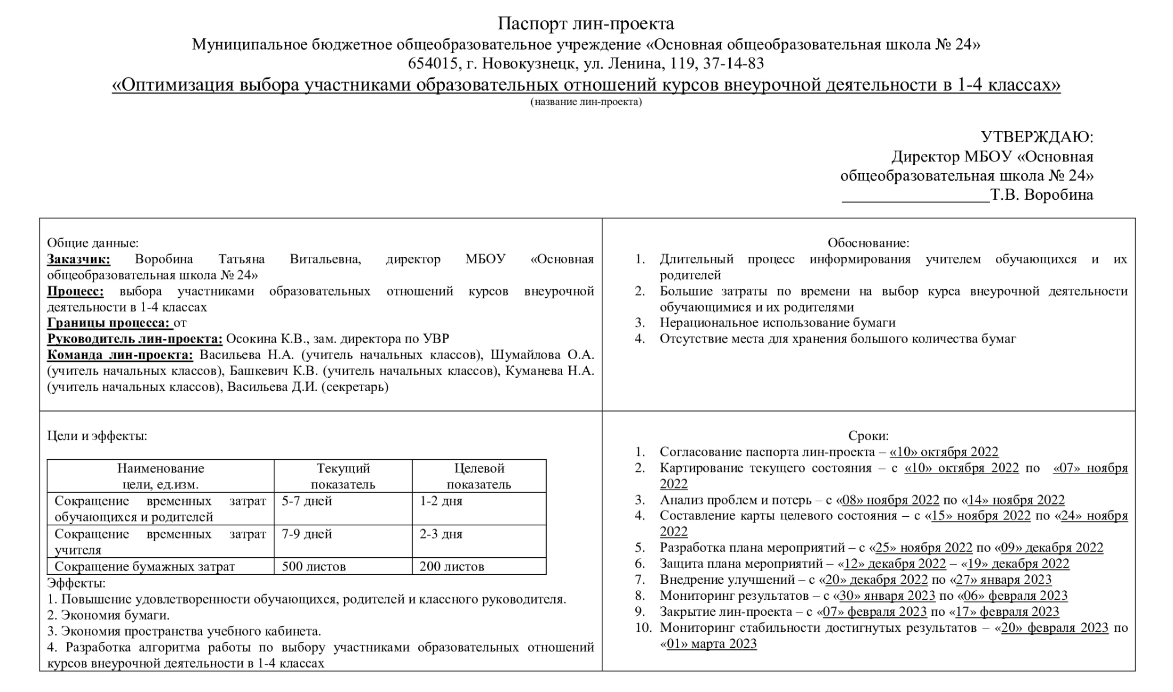
Паспорт проекта

Slide 3
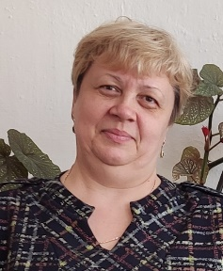
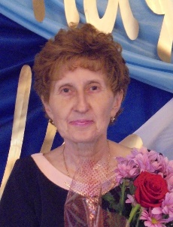
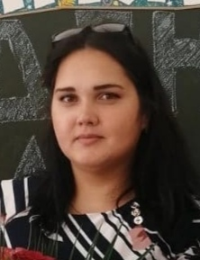
Команда проекта
Осокина К.В.,
заместитель директора по УВР, руководитель проекта
Васильева Н.А., учитель начальных классов
Шумайлова О.А., учитель начальных классов
Васильева Д.И.,
секретарь
Башкевич К.В., учитель начальных классов
Куманева Н.А., учитель начальных классов

Slide 4
ОПИСАНИЕ СИТУАЦИИ «КАК ЕСТЬ»
Обоснование выбора процесса:
Длительный процесс информирования учителем обучающихся и их родителей
Большие затраты по времени на выбор курса внеурочной деятельности обучающимися и их родителями
Нерациональное использование бумаги
Отсутствие места для хранения большого количества бумаг

Slide 5
ПИРАМИДА ПРОБЛЕМ
Федеральный уровень
Не выявлены
Не выявлены
Уровень организации
Длительный процесс информирования учителем обучающихся и родителей;
Большие временные затраты на выбор курса обучающихся и их родителей;
Нерациональное использование бумаги;
Отсутствие места для хранения бумаг.

Slide 6
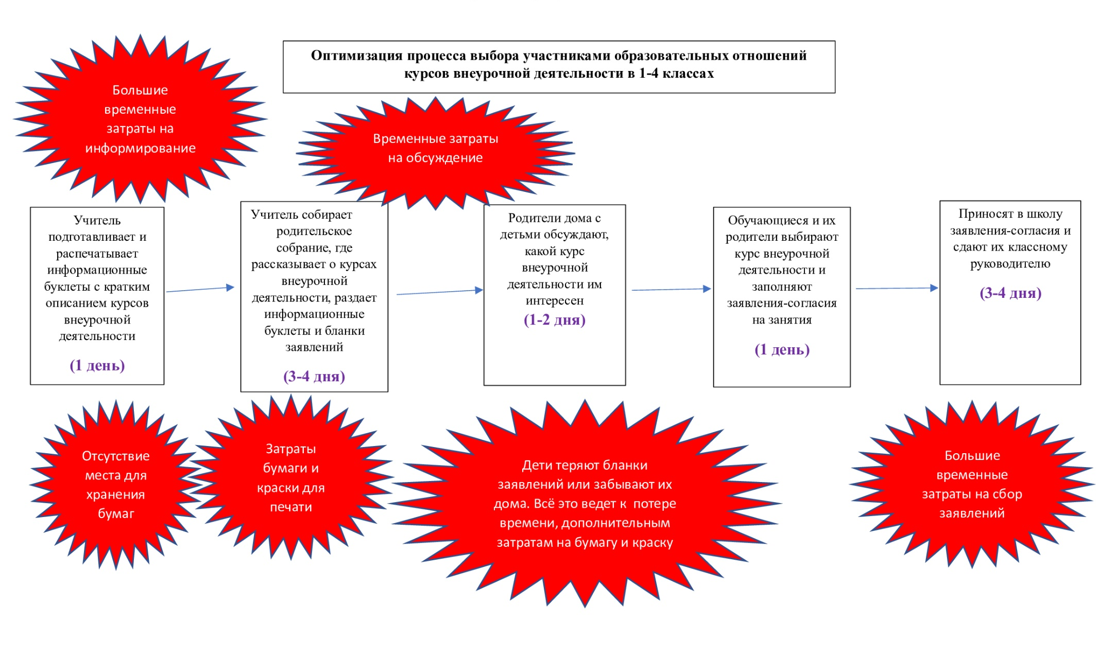
Карта текущего состояния процесса

Slide 7
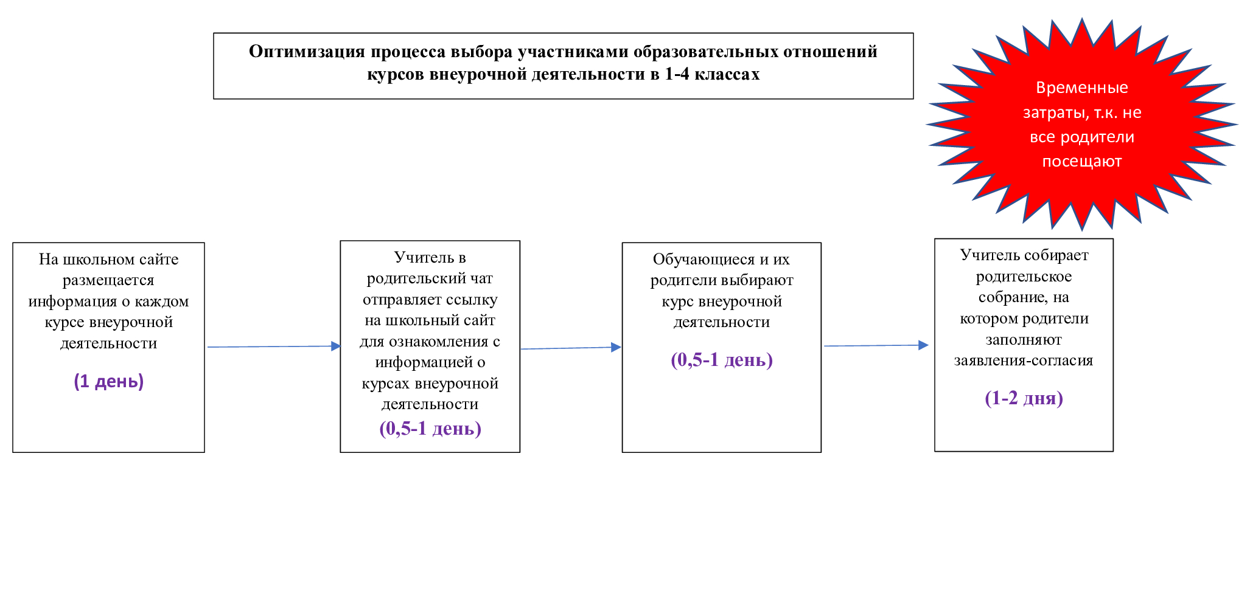
Карта целевого состояния процесса
Карта, текст-пояснение, фото-материал

Slide 8
План мероприятий по устранению проблем

Slide 9
Достигнутые результаты

Slide 10
Достигнутые результаты

Slide 11
Было
Стало
1. Длительный процесс информирования учителем обучающихся и их родителей
2. Большие затраты по времени на выбор курса внеурочной деятельности обучающимися и их родителями
3. Нерациональное использование бумаги
4. Отсутствие места для хранения большого количества бумаг
1. Разработаны и размещены на сайт ОУ аннотации курсов внеурочной деятельности
2. Сокращены временные затраты на выбор курса внеурочной деятельности обучающимися и их родителями
3. Сокращены временные затраты учителя на сбор заявлений и составление списков обучающихся
4. Экономия бумаги и краски для печати
5. Нет необходимости в месте для хранения бумаг

Slide 12
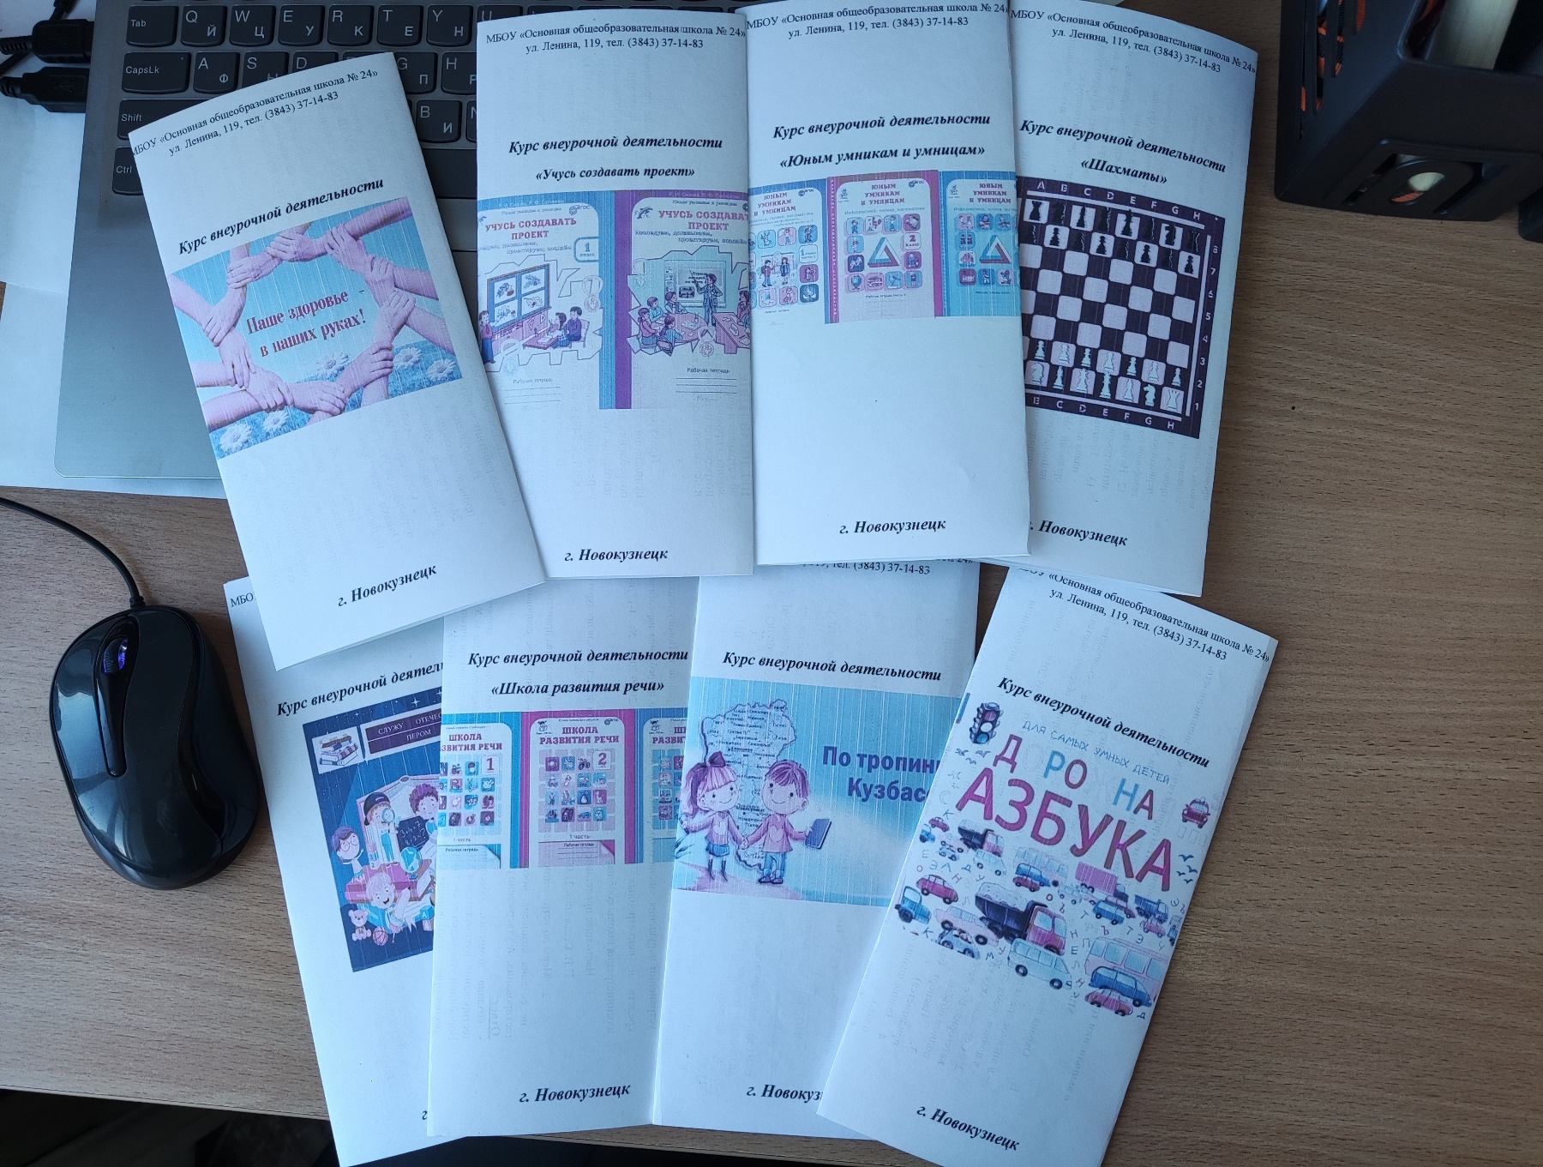
Было

Slide 13
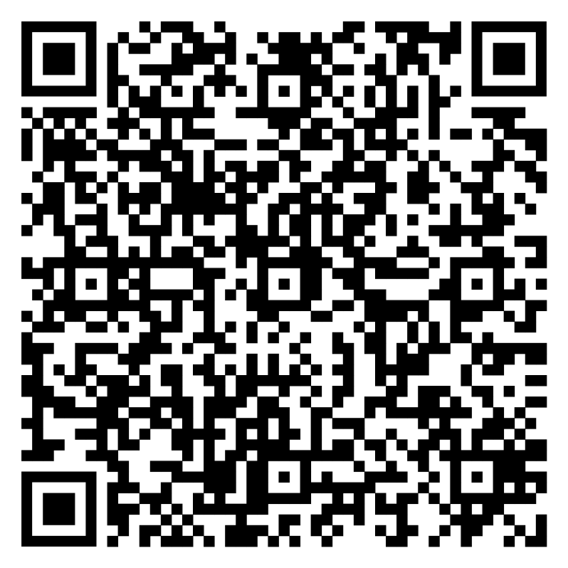
Стало
https://school24-kuznja.kemobl.ru/uploads/58820/%D0%94%D0%B5%D1%8F%D1%82%D0%B5%D0%BB%D1%8C%D0%BD%D0%BE%D1%81%D1%82%D1%8C%20%D0%B2%D0%BD%D0%B5%D1%83%D1%80%D0%BE%D1%87.pdf

Slide 14
Достигнутые результаты Во время реализации лин – проекта были применены следующие методы бережливого производства: • метод Киплинга • метод 5 «Почему?»

Slide 15
Достигнутые результаты Во время реализации лин – проекта были применены следующие инструменты бережливого производства: • Картирование текущего состояния процесса • Картирование целевого состояния проекта

